Slide 1
Τι είναι η υπομονή

Slide 3
Υπομονή είναι όταν χρειάζεται να περιμένεις για λίγη ώρα, μέχρι να κάνεις κάτι.

Slide 4
Χρειάζεται να έχω υπομονή, για να πάρω το παιχνίδι που έχει η φίλη μου.

Slide 5
Χρειάζεται να έχω υπομονή, μέχρι να έρθει η σειρά μου για να ανέβω στην τσουλήθρα.

Slide 6
Χρειάζεται να έχω υπομονή, για να περιμένω στο τρενάκι για το διάλειμμα.

Slide 7
Χρειάζεται να έχω υπομονή, όταν σηκώνω το χέρι μου για να μιλήσω στη δασκάλα ή στον δάσκαλό μου.

Slide 8
Χρειάζεται να έχω υπομονή, μέχρι να σταματήσει η μαμά να μιλάει στο τηλέφωνο, για να μου μιλήσει.

Slide 9
Κάποιες φορές όμως, μπορεί να μην μπορώ να κάνω άλλο υπομονή. Τότε μπορεί να αναστατωθώ και να θέλω να φωνάξω ή να αντιδράσω με έντονο τρόπο.

Slide 10
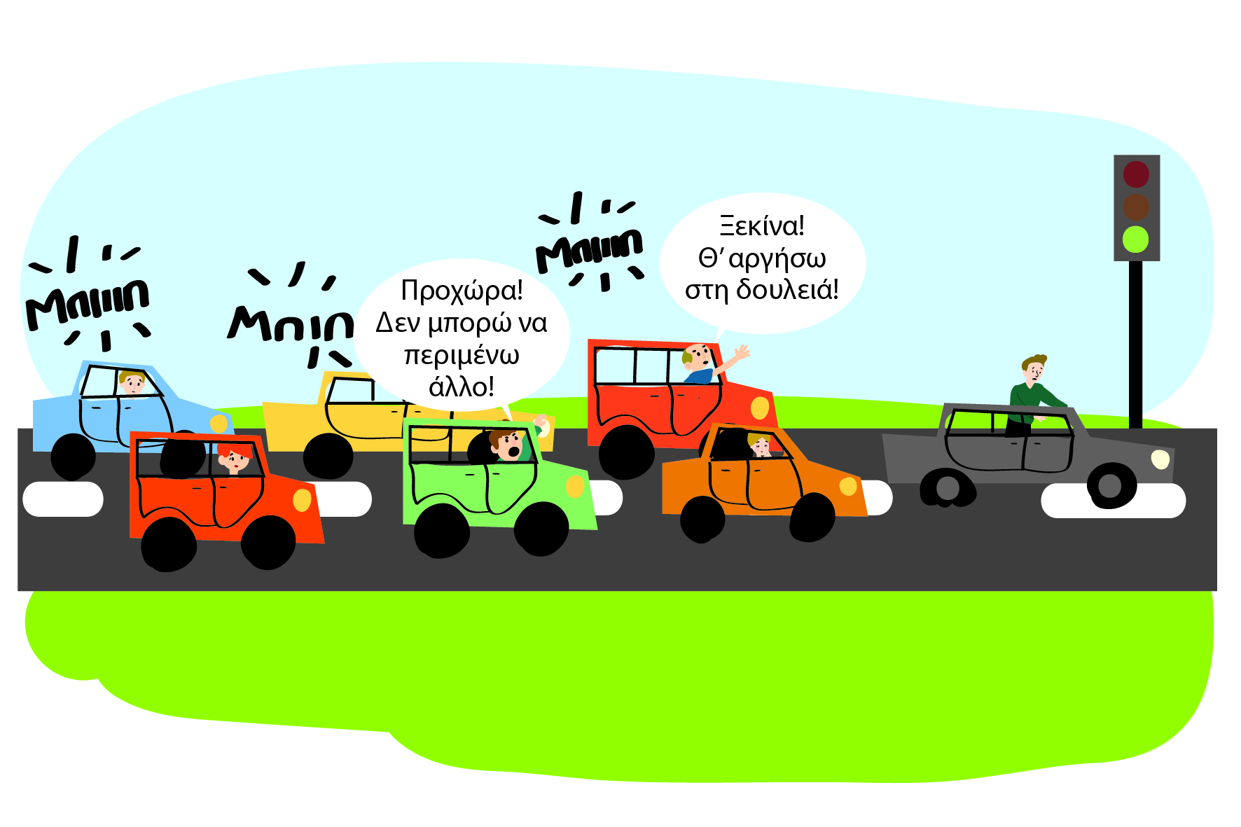
Όλοι οι άνθρωποι κάποιες φορές δεν μπορούν να κάνουν άλλο υπομονή.

Slide 11
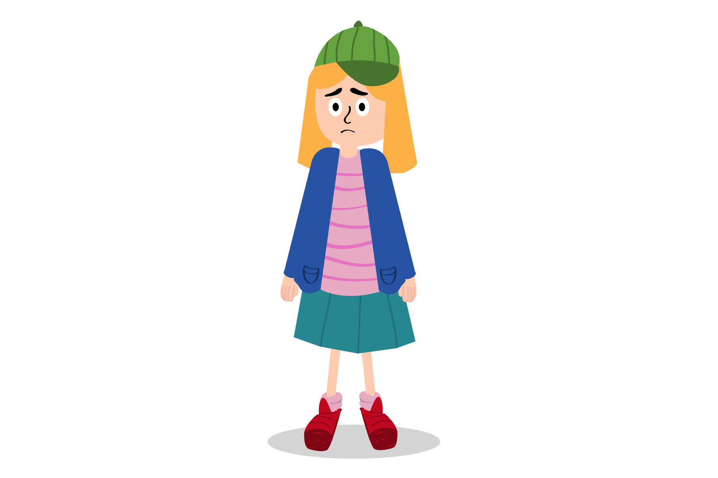
Όταν συμβεί αυτό, δημιουργούνται πολλά προβλήματα. Μπορεί να κάνω ή να πω κάτι που να πληγώσει εμένα ή τους γύρω μου. Αυτό θα με κάνει να νιώσω άβολα.

Slide 12
Όταν δεν έχω άλλο υπομονή, αυτό που χρειάζεται να κάνω είναι να βρω έναν τρόπο να ηρεμήσω. Μπορώ να μετρήσω μέχρι το 10. Μπορώ να κάνω μια βόλτα.

Slide 13
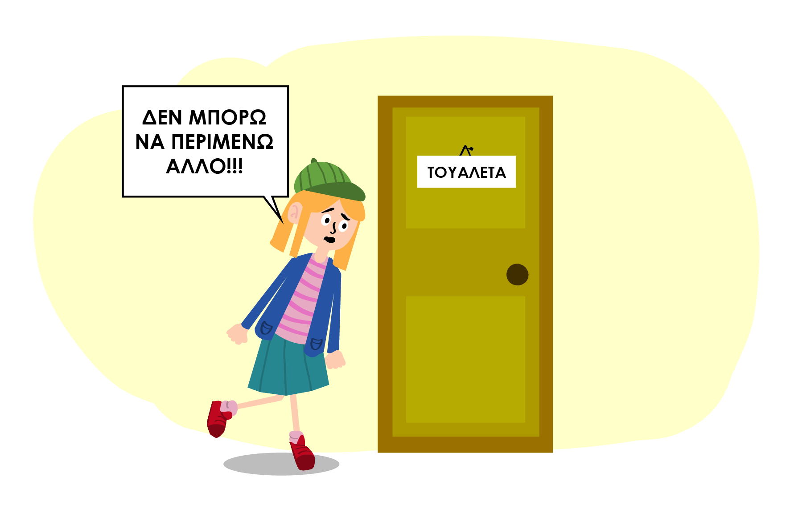
Μια καλή ιδέα είναι να πω «Δεν έχω άλλη υπομονή» ή «Δεν μπορώ να περιμένω άλλο».

Slide 14
Αν καταφέρω να παραμείνω ήρεμη και να έχω υπομονή, τότε θα είμαι εγώ και οι γύρω μου ευχαριστημένοι.

